Slide 1
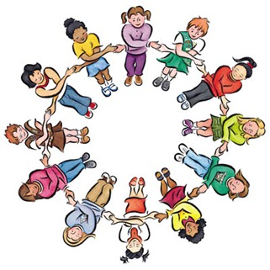
Khởi
động

Slide 2
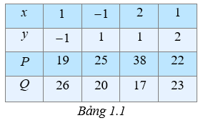
Bài toán mở đầu:
“Trong buổi sinh hoạt câu lạc bộ Toán học của lớp, hai bạn tính giá trị của hai biểu thức: và tại những giá trị cho trước của x và y. Kết quả được ghi lại như bảng bên. Ban giám khảo cho biết có một cột cho kết quả sai.
Theo em, làm thế nào để có thể nhanh chóng phát hiện cột có kết quả sai ấy?
ID 2223 GA GV001

Slide 3
TIẾT ....-BÀI 3:
PHÉP CỘNG VÀ PHÉP TRỪ ĐA THỨC

Slide 4
MỤC TIÊU
1. Thực hiện được phép cộng và trừ đa thức.
2. Vận dụng tính được giá trị của đa thức tổng, đa thức hiệu của hai đa thức khi biết giá trị của các biến.

Slide 5
HÌNH THÀNH KIẾN THỨC

Slide 6
1. Cộng và trừ hai đa thức
Cho hai đa thức: và
HĐ 1: Thực hiện phép cộng hai đa thức A và B bằng cách tiến hành theo các bước sau:
• Bước 1. Lập tổng
• Bước 2. Bỏ dấu ngoặc và thu gọn đa thức nhận được.
Trả lời:
ID 2223 GA GV001

Slide 7
1. Cộng và trừ hai đa thức
Cho hai đa thức: và
HĐ 2: Thực hiện phép trừ hai đa thức A và B bằng cách tiến hành theo các bước sau:
• Bước 1. Lập hiệu
• Bước 2. Bỏ dấu ngoặc và thu gọn đa thức nhận được.
Trả lời:
ID 2223 GA GV001

Slide 8
* Kết luận:
“Muốn cộng (hay trừ) hai đa thức, ta nối hai đa thức đã cho bởi dấu “+” (hay dấu “–” rồi
bỏ ngoặc (nếu có) và thu gọn đa thức nhận được.”
*Chú ý:
• Phép cộng đa thức cũng có các tính chất giao hoán và kết hợp tương tự như phép cộng các số.
• Với A, B, C là những đa thức tùy ý, ta có:
Nếu thì
Ngược lại, nếu thì
ID 2223 GA GV001

Slide 9
Ví dụ (SGK – tr16) :Tìm tổng và hiệu của hai đa thức: và
Bài giải

Slide 10
LUYỆN TẬP

Slide 11
2.Luyện tập:
Luyện tập 1: Cho hai đa thức và hãy tính G + H và G - H.
Trả lời:
ID 2223 GA GV001

Slide 12
Luyện tập 2: Rút gọn và tính giá trị của biểu thức sau tại x = 2 và y = -1.
Trả lời:
Thay và vào đa thức thu gọn ở trên, ta được:
Vậy tại x = 2 và y = -1 thì giá trị của đa thức K bằng 18.

Slide 13
VẬN DỤNG

Slide 14
3.Vận dụng:
Vận dụng :
“Trong buổi sinh hoạt câu lạc bộ Toán học của lớp, hai bạn tính giá trị của hai
biểu thức: và tại những giá trị cho trước của x và y.
Kết quả được ghi lại như bảng bên.Ban giám khảo cho biết có một cột cho kết quả sai.
Hãy trình bày ý kiến của em?
• Cột thứ nhất:
• Cột thứ hai:
• Ta có:
• Cột thứ ba:
• Cột thứ tư:
Do cột thứ ba có kết quả là nên cột này có kết quả sai.
ID 2223 GA GV001

Slide 15
Bài 1. Tìm đa thức P biết:
Bài giải
• Ta có:
Vậy

Slide 16
Bài 2. Cho hai đa thức: và
a) Tính M + N và M - N.
b) Tính giá trị của đa thức M + N, M - N với x = 2 và y = -1.
Bài giải
Thay và vào đa thức M + N,
ta được:
Vậy tại x = 2 và y = -1 thì giá trị của đa thức
M + N bằng 11.

Slide 17
Bài 2. Cho hai đa thức: và
a) Tính M + N và M - N.
b) Tính giá trị của đa thức M + N, M - N với x = 2 và y = -1.
Bài giải
Thay và vào đa thức M - N,
ta được:
Vậy tại x = 2 và y = -1 thì giá trị của đa thức
M - N bằng 1.

Slide 18
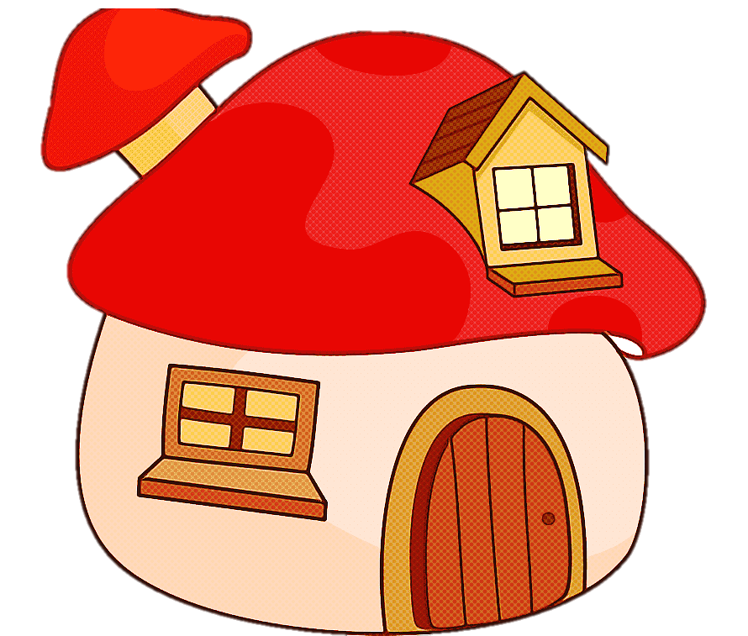
HƯỚNG DẪN VỀ NHÀ
- Ôn tập lý thuyết cộng, trừ hai đa thức.
- Làm các bài tập 1.14, 1.15, 1.16(SGK/6)
- Đọc trước phần “Luyện tập chung”.

Slide 19
Cảm ơn thầy cô giáo và các em!
Chúc các thầy cô giáo và các em
luôn mạnh khỏe !

